Slide 1
Közösségi szolgálat

Slide 2
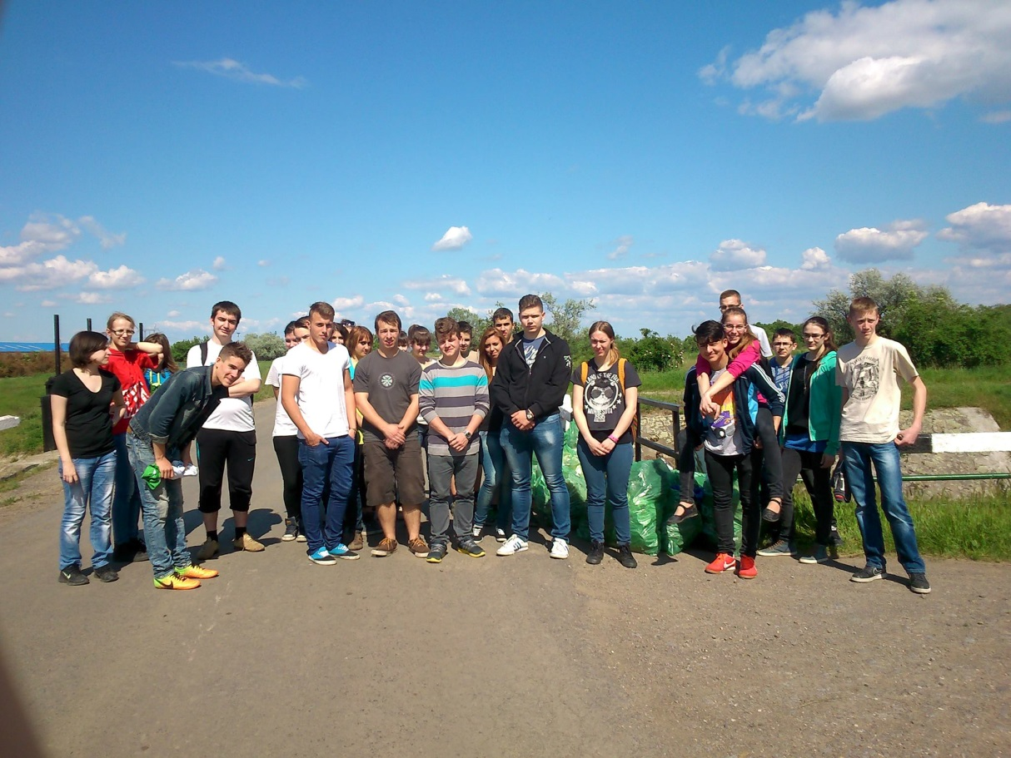
TeSzedd!
Szemetet szedtünk Karas Elvira tanárnővel
Nagyon jól éreztük magunkat.

Slide 3
Csigakészítés
Az idős nőszövetség tagjaival csigatésztát készítettünk minden csütörtök délután miközben énekeltünk és bibliai részleteket hallgattunk meg.

Slide 4
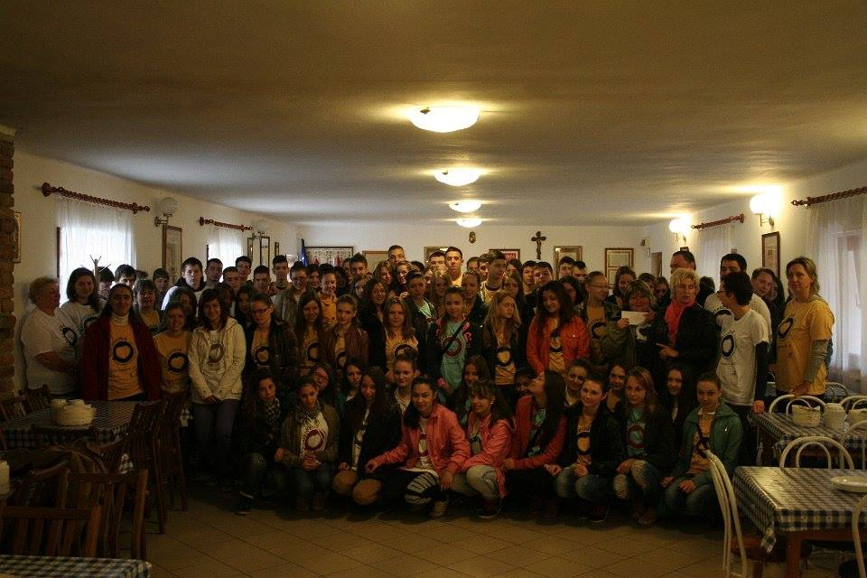
Szeretethíd
A szeretethíd alkalmával minden 9. évfolyamos diák együtt, közösen dolgozott különböző területeken.

Slide 5
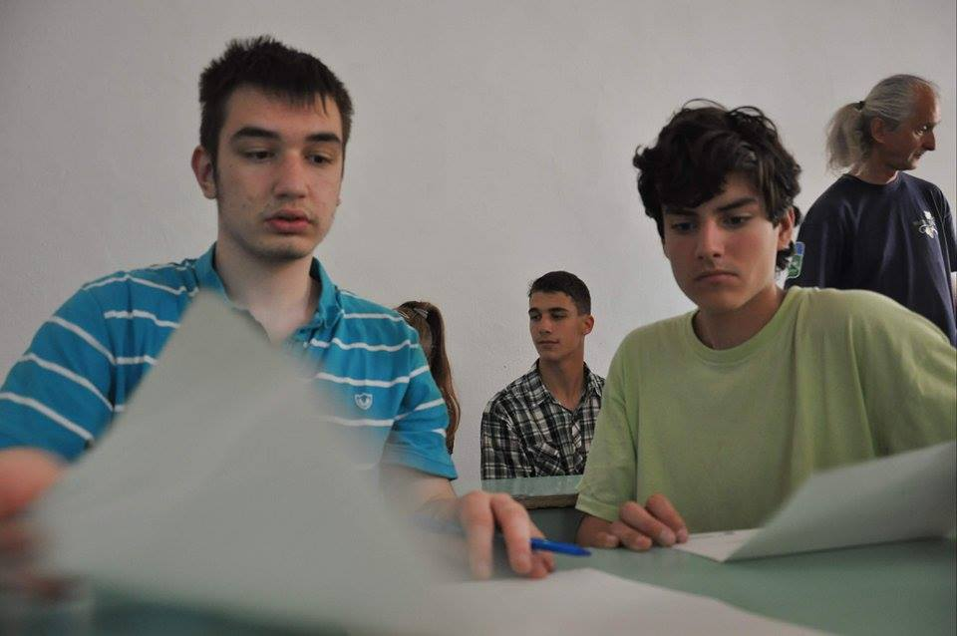
Filmkészítés

Slide 6
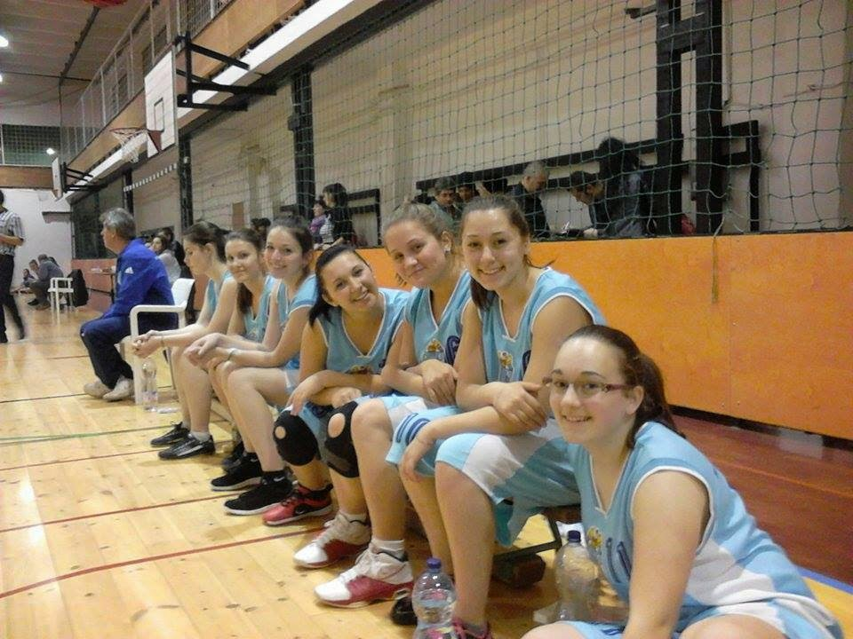
Jegyzőkönyv vezetés

Slide 7
Készítette: Füzesi Marietta
Német Csilla
Magyar Ákos
Ujj Petronella
Valikovics Anna Dóra

